Slide 1

КУРСОВ ПРОЕКТ - ФМИ, СОФИЙСКИ УНИВЕРСИТЕТ
Система за Семантично Търсене
и извличане на продукти в онлайн магазин
Явор Йорданов Чамов
Ф.Н. 4М13400787 | 2025/26

Slide 2

Цел и Проблематика
Цел: Разработка на система за търсене, която разбира намерението на потребителя, а не само ключовите думи.
Проблемът: "Лексикална Пропаст"
Потребителите използват различни думи за едно и също нещо.
Пример: Търсене за "колело" срещу. Продукт "велосипед".
Традиционните методи (съвпадение по ключови думи) пропускат релевантни резултати.
Решение: Интеграция на ПОЕЕ и хибридно индексиране.

Slide 3









Методология
Лексикален Подход
Семантичен Подход
Хибриден Модел
Базиран на TF-IDF.
Базиран на Word2Vec.
Комбинация от двата метода.
Висока бързина.
Улавя контекста и значението.
Оптимален баланс.
Ефективен при точно съвпадение.
Комбинира точни филтри (цена, марка, тегло, категория) със семантично търсене.
Намира продукти без общи думи със заявката.
Недостатък: Не разбира синоними.
Повишава пълнотата

Slide 4
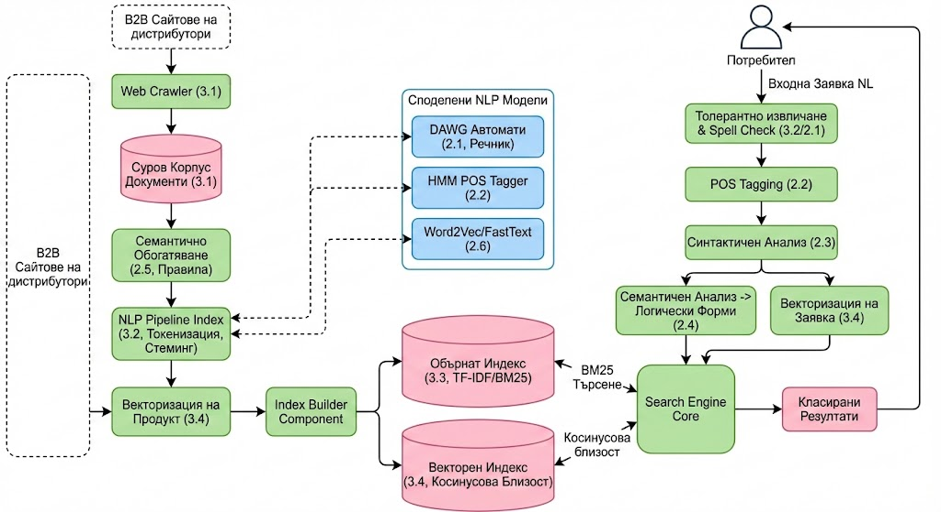

Slide 5
Архитектура на Системата
Многослоен Модел
Слой Данни: Съхранение на CSV и индекси (обърнат индекс, Elasticsearch).
Слой бизнес логика: ОЕЕ модул, семантично обогатяване, Търсещ механизъм, векторизация
Представителен Слой: Уеб интерфейс, реализиран с Python (Flask).

Slide 6
Модул за Събиране на Данни
Технологичен набор
: Изпращане на HTTP GET заявки към целевия магазин.
: Синтактичен анализ на HTML структурата и навигация.
: Структуриране на данни и експорт към CSV формат.
Стратегии за Сигурност
За осигуряване на реалистичен и актуален набор от данни без блокировки:
User-Agent заглавка: Симулация на стандартен браузър.
Скоростно ограничение: Изкуствено забавяне между заявките.

Slide 7

Модел на Данните
Поле | Тип | Описание
id | Integer | Уникален идентификатор на продукта.
title / description | String / Text | Заглавие и пълно текстово описание.
price | Float | Числова стойност за филтриране.
brand | String | Марка, нормализирана чрез ОЕЕ.
semantic_tags | List[String] | Автоматични етикети (напр. „бюджетен", „лек").
dependency_features | Text | Синтактични връзки (напр. „планински_велосипед").

Slide 8

Предварителна Обработка
1. Почистване
2. Стоп думи
3. Коренът на думата
4. Запазване на маркери
Премахване на специални символи и минаване към малки букви.
Премахване на съюзи и предлози.
Свеждане до корен (SnowballStemmer).
Запазване на специални маркери (напр. планински_велосипе).

Slide 9

Семантично Обогатяване
Решение
Проблем
Автоматично генериране на метаданни базирани на правила.
В Описанията често липсват абстрактни понятия, които потребителите търсят.
Цена: „15 евро" → таг „бюджетен", „евтин"
Вход: { Цена: 45.00 }
Тегло: „2кг" → таг „лек"
Категория: Мапинг към синоними. („бягане“ и „джоггинг“)

Slide 10

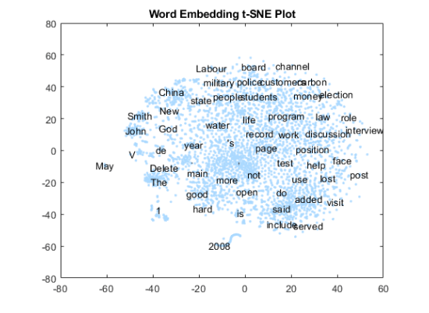
Индексиране и векторни модели
Elasticsearch & TF-IDF
Създаване на матрица документ-термин. Позволява приоритет на специфичните термини.
Векторни Представяния
Използване на трансформатор (all-MiniLM-L6-v2) за превръщане на текст в 384-измерни вектори.
Косинусовата близост = Скаларно произведение на нормализирани вектори.

Slide 11
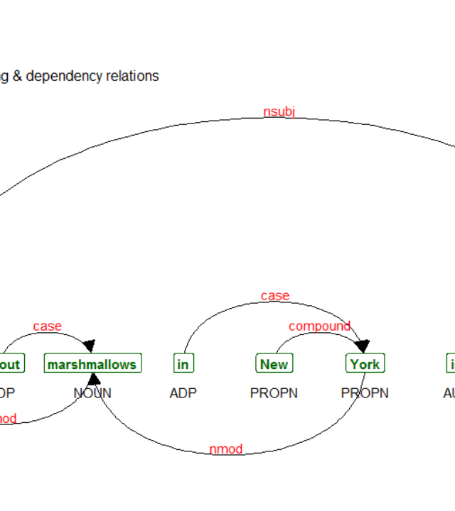
Анализ на заявки чрез ПОЕЕ
Извличане & Разлагане
Извличане на единици: Разпознаване на марки ("Trek") и Ценови ограничения ("под 100 евро").
Разрешаване на неяснота: Различаване на "Giant" (Марка) от "giant" (прилагателно) според контекста.
Разбор на зависимости (spaCy): Разбиране на граматическата структура за правилно асоцииране на атрибути.

Slide 12

Търсеща Логика (Ранжиране)
Хибридна формула за оценка на релевантността:
Където α (алфа) е тегловен коефициент за балансиране между точно съвпадение и семантична близост.
Пример: (0.6 * 0.230) + (0.4 * 0.503) = 0.3392

Slide 13
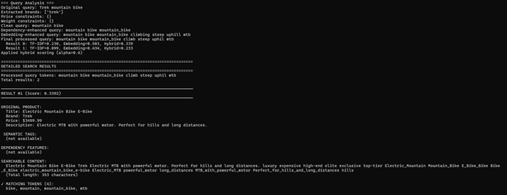
Експериментални Резултати
Казус: "Trek mountain bike"
1.
Извличане на единици: "Trek" става филтър (Марка).
2.
Синтактични зависимости: "mountain bike" → токен mountain_bike.
Семантично обогатяване: Добавяне на синоними: climbing, steep, uphill, mtb.
3.
Резултат: Намерен "Electric Mountain Bike", защото описанието съдържа "Perfect for hills" (семантично близко до "climb/steep") и точо съвпадение по тагове bike, mountain, mountain_bike, mtb

Slide 14



Заключение
Системата успешно комбинира детерминистични правила с вероятностни модели, постигайки баланс между точност и семантично разбиране.
Постижения
Бъдещо Развитие
Работещ хибриден модел и успешна обработка на естествен език.
Внедряване на динамични адаптивни речници.

